Slide 1
2-3 años
atención
Rodea el la prenda igual al modelo con un lápiz de color azul.

Slide 2
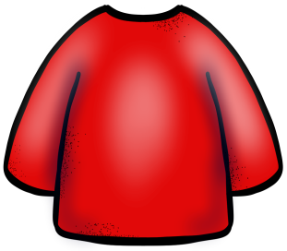
2-3 años
Grafomotricidad
Repasa

Slide 3
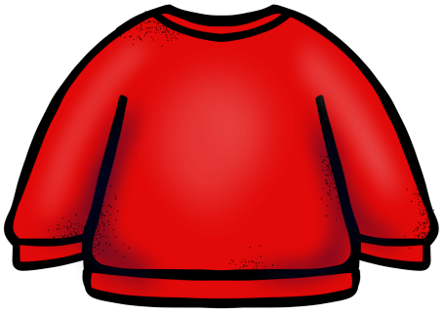
2-3 años
Números
Cuenta y señala la solución correcta.
5
4
8
9

Slide 4
2-3 años
colorear
Coloreamos de forma libre.

